Slide 1
POLECAM KSIĄŻKI... czyli coś optymistycznego
☺
„Kto czyta książki, żyje podwójnie”
Umberto Eco

Slide 2

„Rzeczywiście, często się zdarza, że idzie się do biblioteki, bo chce się książki o znanym tytule, ale główną funkcją biblioteki, a przynajmniej funkcją biblioteki w moim domu i w domach wszystkich znajomych, jakich możemy odwiedzać, jest odkrywanie książek, których istnienia się nie podejrzewało, a które, jak się okazuje, są dla nas niezwykle ważne.”
Umberto Eco

Slide 3

„Nazywam się Lisa. Jestem dziewczynką, to chyba od razu widać z imienia. Mam siedem lat i wkrótce skończę osiem.”
Tak zaczyna się chyba najsławniejsza książka Astrid Lindgren.
"Dzieci z Bullerbyn"- książka dla dzieci napisana przez szwedzką pisarkę Astrid Lindgren w 1947.
Bullerbyn to po polsku "Hałasowo"
Dzieci z Bullerbyn są w Polsce lekturą szkolną.

Slide 4

Jest to książka pełna ciepła i niebanalnego poczucia humoru, przedstawia szczęśliwe i pełne przygód dzieciństwo mieszkańców małej wioski. Z pozoru jest to prosta historyjka widziana oczami kilkuletniej Lisy. Tak naprawdę jednak "Dzieci z Bullerbyn" są opowieścią o dzieciństwie, marzeniach i beztrosce.

Slide 5
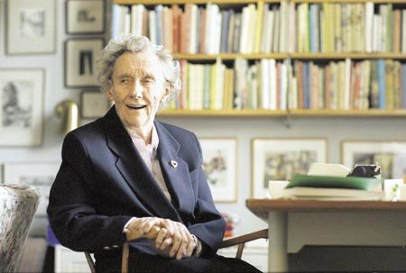
Bohaterowie przeżywają tam wspaniałe przygody w kolejnych porach roku i żyją tak radośnie, jak powinno żyć każde dziecko... Naturalne uczucia i kapitalne poczucie humoru, zabawne sytuacje przeplatają się ze świętami, szkolnymi wydarzeniami, zabawą i pracą.
W tym świecie jest równowaga i określone są zasady postępowania. Dzieci są dziećmi, a dorośli właściwie reagują na ich zachowania. Istnieją nagrody i kary. I wszystko jest jasne.
Książka kultowa, niezastąpiona, idealna dla każdego.
„Uważam, że całe życie było bardzo miłe, ale najwspanialsze ze wszystkiego było dzieciństwo”
Astrid Lindgren (1907-2002)

Slide 6

Ile masz lat, ciociu Różo?
- Potrafisz zapamiętać trzynastocyfrową liczbę, Oskarku?
- Och! Chyba przesadzasz!
- Nie. Lepiej, żeby nie wiedziano tu, ile mam lat, bo wyrzucą mnie i więcej się nie zobaczymy.
- Dlaczego?
- Jestem tu nielegalnie. Jest pewna granica wieku, żeby być wolontariuszką. A ja ją dawno przekroczyłam.
- Jesteś przeterminowana?
- Tak.
- Jak jogurt?
- Ćśś!
- Dobrze! Nikomu nie powiem.
Była cholernie odważna, że wyznała mi swój sekret. Ale dobrze trafiła. Nie pisnę słowa, chociaż dziwię się, że przy tych wszystkich zmarszczkach, które jak promienie słońca okalają jej oczy, nikt się jeszcze nie domyślił.

Slide 7

Innym razem poznałem jej kolejny sekret i teraz już, Panie Boże, na pewno skojarzysz, o kogo chodzi.
Spacerowaliśmy po szpitalnym parku i nagle wdepnęła w kupę.
- Cholera!
- Ciociu, brzydko się wyrażasz!
- Odczep się, szczeniaku, mówię, jak mi się podoba.
- Och, ciociu Różo.
- I rusz tyłek. To jest, kurde, spacer, a nie wyścigi ślimaków.
Kiedy siedliśmy na ławce, żeby zjeść cukierka, spytałem:
- Dlaczego tak brzydko mówisz?
- Skrzywienie zawodowe, Oskarku. W moim zawodzie nie miałam żadnych szans, jeśli nie używałam mocnych słów.
- A jaki był twój zawód?
- Nie uwierzysz, jeśli ci powiem...
- Przysięgam ci, że uwierzę.
- Byłam zapaśniczką.
- Bujasz!
- Byłam zapaśniczką! Nazywano mnie Dusicielką z Langwedocji.

Slide 8
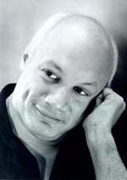
„Oskar i pani Róża”
Eric-Emmanuel Schmitt
"Oskar i pani Róża" to opowieść kilkuletniego chłopca o życiu. Prostota wypowiedzi Oskara często zaskakuje, śmieszy, bawi, ale i skłania do refleksji... Każdy dzień to dla niego 10 lat życia.
Niebywałe, jak w zaledwie niecałe dwa tygodnie można przeżyć całe życie. W obliczu nadchodzącego kresu, chłopiec wykorzystuje każdą chwilę, dorasta, „żeni się”, ma kłopoty z dziewczynami, starzeje się, umiera - jak każdy z nas, tyle, że bardzo wcześnie.
Jednak nie długość, a jakość życia się liczy a jemu musiało wystarczyć te jedenaście dni.

Slide 9

Jego listy do Boga są bardzo szczere, nie bawi się w wyszukane słowa, Boga traktuje jak kumpla.
Niedługo przed śmiercią dostrzega Go o poranku.
Kiedy wszyscy śpią. Oskar wypowiada słowa, które zapadają głęboko w pamięć:
„Zrozumiałem, że jesteś obok.
Że zdradzasz mi swój sekret: codziennie patrz na świat, jakbyś oglądał go po raz pierwszy”.

Slide 10
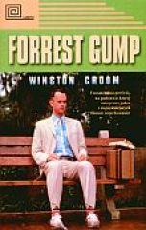
„Życie jest jak pudełko czekoladek – nigdy nie wiesz, co dostaniesz…”
„Głupi ten, co głupio robi”.
„Jedno wam powiem: życie idioty to nie bułka z masłem”.
Poznajcie Forresta Gumpa, sympatycznego bohatera powieści Winstona Grooma.
Forrest najpierw – dość przypadkowo – zostaje gwiazdą drużyny futbolowej Uniwersytetu Alabama, później jedzie do Wietnamu, gdzie staje się bohaterem wojennym, robi też karierę jako światowej klasy pingpongista i zapaśnik oraz potentat handlowy, przeżywa wzloty i upadki… pozostając wiernym swej jedynej i prawdziwej miłości – Jenny.
Jednocześnie przez całe swoje życie z dziecięcą mądrością i nieustannym zdziwieniem nie przestaje przyglądać się otaczającym go ludziom.

Slide 11

Forrest, młody człowiek o wielkim sercu, nie znosi, gdy ludzie nazywają go kretynem czy debilem. Fakt, czasami myśli wolniej od innych, ale za to natura nie poskąpiła mu wzrostu i mięśni. Nie jest też typowym idiotą, bo na przykład fizyka kwantowa i skomplikowane obliczenie nie sprawiają mu trudności.
Jest żywym dowodem na to, że wcale nie trzeba być mądrym, by do czegoś dojść, wystarczy niezniszczalny optymizm i pogoda ducha.

Slide 12
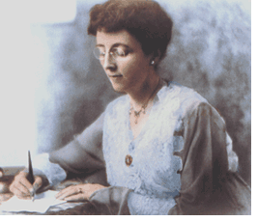
„Błękitny zamek” Lucy Maud Montgomery
Bohaterka powieści Lucy Maud Montgomery, to dziewczyna z tak zwanej „dobrej rodziny”, brzydka, niewydarzona stara panna, pełna kompleksów i – jak sądzi cały klan rodziny Stirlingów – trochę nierozgarnięta.
Jednak wszystko się zmienia, gdy Joanna dowiaduje się, że jest nieuleczalnie chora na serce. Pozostał jej rok życia i postanawia przeżyć go jak najlepiej.
Wyrusza na poszukiwania swego Błękitnego Zamku z marzeń. Najpierw zostaje służącą w domu Ryczącego Abla. Później poznaje Edwarda Snaitha.
I… wreszcie odnajduje swój Błękitny Zamek...

Slide 13

„Błękitny Zamek”
to powieść, po którą warto sięgnąć gdy jest nam smutno i źle, gdy tracimy wiarę w siebie. Mimo swojej prostoty zawsze daje siłę i przekonanie, że „strach jest najgorszym doradcą”.
Trzeba mieć odwagę, nieważne skąd, nieważne jak, MIEĆ ODWAGĘ, a wtedy życie staje się niezwykłe.
Tylko dla romantycznych dusz...

Slide 14
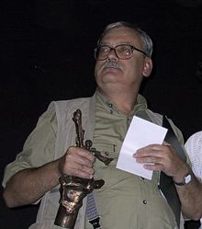
Andrzej Sapkowski
„Wiedźmin”
Myślę, że „Wiedźmina” Andrzeja Sapkowskiego nikomu przedstawiać nie trzeba. Jest to niewątpliwie najpopularniejsza polska postać literatury fantasy.
Na jej podstawie nakręcono film, stworzono grę komputerową. Zapewne żaden współczesny polski pisarz nie odniósł takiego sukcesu jak Sapkowski.

Slide 15
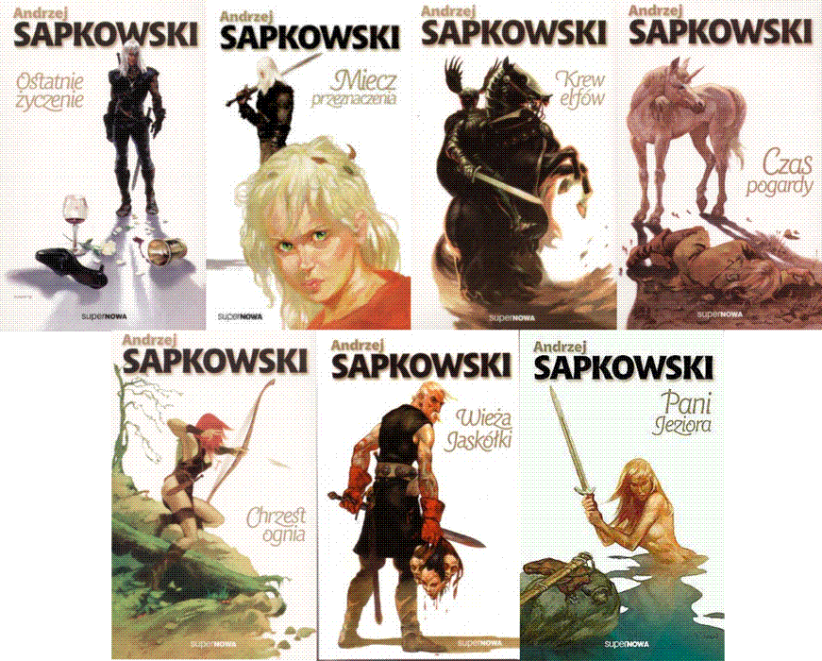
W książkach Sapkowskiego znajdujemy wspaniale wykreowany świat fantasty: wyrazisty i pełnokrwisty.
Elfy są nie tylko dumne i piękne, ale i wredne, krasnoludy, co prawda wojownicze, ale i wulgarne, a ludzie... Cóż, ludzie są zapewne najbardziej perfidną rasą ze wszystkich.
Postacie przewijające się na kartach „Wiedźmina” są prawdziwe i interesujące.
Zarówno dumny, nie całkiem pozbawiony uczuć Wiedźmin, Yennefer pachnąca bzem i agrestem, jowialny krasnolud Jarpen Zigrin, całodobowy wampir Regis czy wreszcie trubadur Jaskier - barwny awanturnik.
Sześcioksiąg sagi o Wiedźminie: Ostatnie życzenie, Miecz przeznaczenia, Krew elfów, Czas pogardy, Chrzest ognia, Wieża jaskółki, Pani Jeziora.

Slide 16

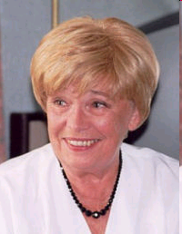
Joanna Chmielewska
Była fenomenem na polskim rynku książkowym. Pisała jak opętana, od lat bawiła czytelników nie tylko w Polsce.
Ma na swoim koncie 42 tomy prozy.
Każda jej nowa książka prawie automatycznie wędrowała na szczyty polskich list bestsellerów.
Chmielewska pisała głównie powieści kryminalne. Intryga, akcja, a nad nią z kolei górował humor.
Autorka urodziła się w 1932 roku w Warszawie. Kochała konie, nałogowo grywała na wyścigach, nie stroniła od hazardu w kasynach całej Europy. Była znawczynią i miłośniczką bursztynu, a z wykształcenia - architektem.

Slide 17



„Całe zdanie nieboszczyka”
To jedna z najlepszych powieści Chmielewskiej, jeśli nie najlepsza ze wszystkich. Wielbiciele prozy autorki znajdą tu wszystko: szybkie zwroty akcji, niewiarygodne przygody, piękny język, a przede wszystkim humor, humor i jeszcze raz humor.
To jedna z tych książek, przy których czytaniu człowiek głośno się śmieje, nawet, jeśli czyta ją już któryś raz.
Klasyczna, świetna Chmielewska, lepsza na zły nastrój niż wszelkie środki uspokajające.

Slide 18


„Ludzie przestają myśleć, gdy przestają czytać”
Denis Diderot

Slide 19
http://zaksiazkowani.blogspot.com/2010/05/dzien-dziecka-inaczej-astrid-lindgren.html
http://www.astridlindgren.com.pl/
http://nk.com.pl/astrid-lindgren/26/pisarz.html
http://pl.wikiquote.org/wiki/Oskar_i_pani_R%C3%B3%C5%BCa
http://www.znak.com.pl/kartoteka,ksiazka,3138,Oskar-i-pani-Roza
http://pl.wikiquote.org/wiki/Forrest_Gump
http://www.ezylion.pl/forrest-gump-winston-groom/
http://www.biblionetka.pl/book.aspx?id=444
http://www.gptyczyn.edomena.pl/bibl/index2.php?option=com_content&do_pdf=1&id=32
http://merlin.pl/Cale-zdanie-nieboszczyka_Joanna-Chmielewska/browse/product/1,351209.html#fullinfo
http://www.chmielewska.pl/
Opracowała Krystyna Lisiecka

